Slide 1
佛學課程:佛教三乘
小乘、大乘、金剛乘
佛教三乘特色
由顯入密博大精深

Slide 2

祈请金刚上师带安来
顶礼金刚上师带安来
皈依金刚上师带安来

Slide 3
佛教起源
佛教起源于古印度河流域迦毗罗卫国，现在的尼泊尔和印度边界中间，较为靠近尼泊尔。
佛法是太子悉达多·乔答摩（古译:瞿昙），佛号释迦牟尼，在大约公元前6世纪对于佛弟子所开示的教导，后发展为宗教。
印度是个宗教文化繁盛的地域，但種族階級制度非常明顯，教育文化也有巨大得差異，以婆罗门教为主，雖然各种宗教、修行法各行其是，但在家、出家修行都是日常的事。
佛教就是在佛陀證道後，打破階級制度，平等傳佛教法，社會各階成和各種身分的人，都來聽佛講法，佛陀的教法引響逐漸擴張，佛教就在这样的背景下诞生的。

Slide 4
三乘特色
佛教的字意是佛陀的教育，佛说之教法为佛法，佛法可以运载众生，从生死此岸到涅盘彼岸，所以将佛法譬喻为「乘」。
乘者，梵语 yāna。乘，是指车、指道、指船，即运载之义。为教化众生将之运载至理想世界之三种法门，称为三乘。小乘、大乘、以及密乘佛教（又称金刚乘、藏传佛教）。

Slide 5
佛教的基本教义从解脱苦难为出发点，有声闻道、独觉道、菩萨道三大教法。
佛教有个生命观，就是三界六道輪迴觀。为一切未解脱的有情众生都在三界(欲界、色界、無色界)，天道、人道、阿修罗、畜生、饿鬼和地狱这六道里生死流转，因为贪嗔痴三毒不断，所以輪迴无有止境。
佛陀慈悲為懷，不捨眾生因為三毒煩惱造作惡業而墮入三惡道去受苦，應眾生根基開示了人天二乘，修 五戒十善，善道的修法。

Slide 6
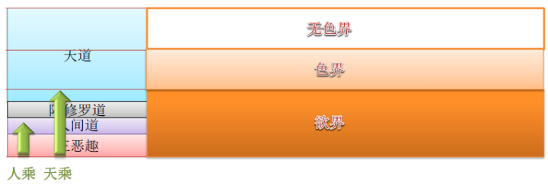
世間法~人天乘
三界：欲界（有欲望之苦，有形体拖累）、色界（无欲望之苦，有形体拖累）、无色界（无欲望之苦，无形体拖累）。
六道轮回：一切有情众生都逃不脱生死轮回，会在天、阿修罗、人、畜生、饿鬼、地狱这六道里受轮回之苦，受苦有程度差异，天、阿修罗、人属于三善道，畜生、饿鬼、地狱属于三恶趣；
除天道的其他五道都处在欲界中，而天道众生则根据自身福报和德行分布竖跨三界。
佛教又將修行入善道的概念，统称为人天乘，又叫世间法。

Slide 7
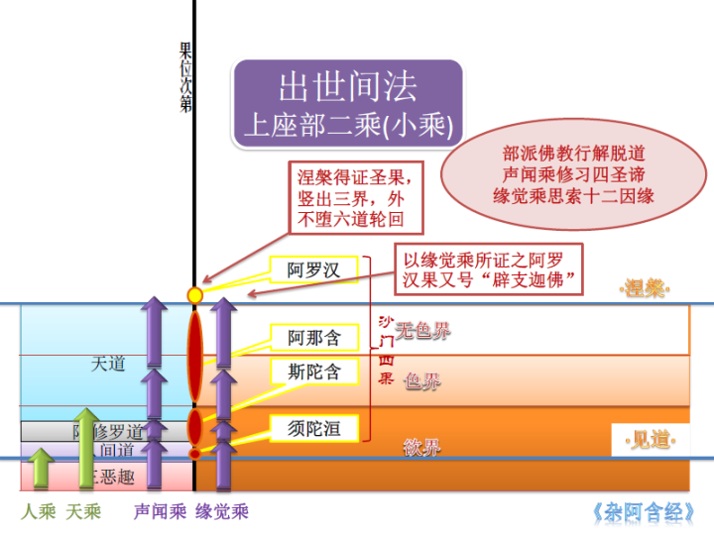
出世間法從解脫苦難為出發點，有聲聞道、獨覺道、菩薩道三大教法。

Slide 8
佛教，有三个主要的派别，分别是上座部佛教（又称南传佛教、原始佛教）。
大乘佛教（又称北传佛教、汉传佛教）。
以及密乘佛教（又称金刚乘、藏传佛教）。

Slide 9
時間概念上的劃分
初期佛教（英语：Early buddhism），从佛陀创立佛教开始，到佛灭度后一百年这段时间，佛教思想和组织基本保持佛陀在世时的原始面貌，故也称原始佛教。
佛陀创教及其弟子相继传承时期的印度佛教，约为公元前5~前6世纪

Slide 10
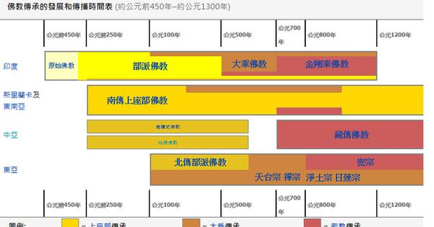

Slide 11
部派佛教：佛灭度后一百年，因对待戒律的态度不同，佛教分裂成严格持戒的上座部与主张戒律可以变通的大众部。
上座部与大众部分裂后到大乘佛教兴起前的这个时期被称为部派佛教。

Slide 12
部派佛教又被称为小乘佛教。
小乘佛教这个称呼，是大乘佛教对成立在它之前的各佛教部派的称呼，意为小乘佛教发心较小，只自修度己，无法济度一切众生。

Slide 13
这个小乘称呼本身被认为具有贬低之意，因此较有争议，部派佛教本身也不接受这样的称呼，因此在佛教界一般称之为部派佛教，或声闻乘。

Slide 14
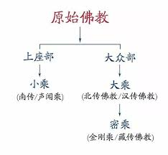

Slide 15
原始佛教的基本教义
佛陀创立佛教开始，原始佛教的基本教义是“诸恶莫作，众善奉行，自净其意，是诸佛教”。
是以古七佛，过去庄严劫毗婆尸佛、尸弃佛、毗舍浮佛，今贤劫拘留孙佛、拘那含牟尼佛、迦叶佛、释迦文佛，是为七佛，其根本偈语为始 。
这原本是原始小乘佛教中的一个佛法无边的偈语，最初就只有规定一个诸恶莫作，众善奉行，做事行持就从自身善心良心理性出发，掌握一个净善大原则，由于大家能够自动自发，原则分寸可以拿捏、掌握，然后进入实修，这样证果就快！

Slide 16
一个偈语就能出生“三十七道品”及一切佛法，“尽具足诸佛之教及辟支佛、声闻之教”，甚至“四阿含”的一切道理都蕴含在其中。
原始佛教的修持，主张修戒、定、慧“三学”，通过守持戒律，修习禅定而获得智慧、再概括修持“四圣谛”、“八正道”和“十二因缘。
其核心内容是讲现实世界的苦难和解决苦难出
離解脫的方法。
其次，又从缘起思想出发，提出了“诸行无常”、“诸法无我”和“涅盘寂静”的三法印学说。

Slide 17
小乘代表性人物
小乘佛教在发展过程中，其对象是个人，主要是以僧团为主，协助僧团修行人发出离心从我执的妄想中解脱出来。
小乘佛教中的果位只有四个阶位，分别为须陀恒、斯陀含、阿那含直至最高果位阿罗汉，即“沙门四果”。
凡是能够断除烦恼，获得涅盘境地的人称为阿罗汉。

Slide 19
派别：小乘的部派有二十部之多，而以大众部、分别说部、说一切有部、正量部等四部为代表
观修方式：以「观身不净」、「观受是苦」、「观心无常」、「观法无我」为要。
经典：小乘经藏有：常部、相应部、四部之阿含经等。律藏有：分别、四分、十诵律等。论藏有：俱舍、六足(六分阿毘達磨)、发智论等。
主要传布地区：因其尊奉巴利三藏，以巴利语为圣典语言，因此又称巴利语系佛教、巴利佛教。因其由印度南传至锡兰与东南亚一带，又称南传佛教，主要传布地区锡兰、缅甸、泰国、柬埔塞等。

Slide 20
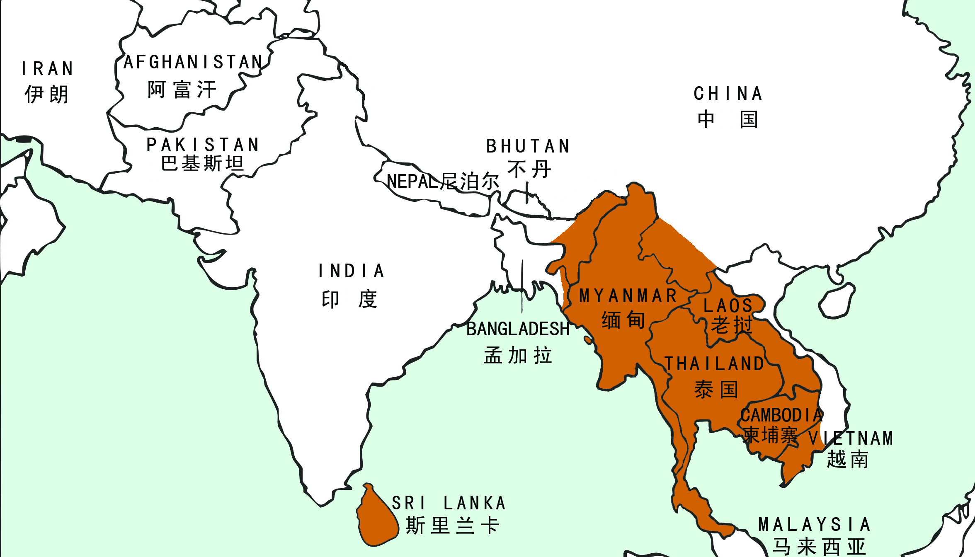
南傳佛教主要傳佈地區

Slide 21

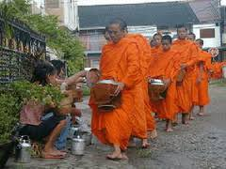
在现代物质文明高度发达的今天，上座部比库们仍然过着挨家挨户托钵乞食、不非时食、住阿兰若、半月诵戒、雨季安居、行自恣法发露忏悔而得清净自生、作咖提那衣等简单朴素的原始佛教乞食制生活
南傳佛教西双版纳总佛寺

Slide 22
大乘佛教

Slide 24
大乘佛教：大乘佛教大约是公元1世纪左右从部派佛教中的大众部发展出来的，其教理有较大的发展。大乘佛教在兴起以后很快向外传播，一度成为中亚地区的主要宗教，即所谓的北传佛教。
北传佛教主要由北方经丝绸之路向中亚、中国、朝鲜半岛以及日本等国传播的佛教流传称为北传佛教，形成北传佛教，其经典多以梵文为主、少数为中亚文字和中文。
大乘佛教的教法是广度众生的大舟，不是只能满足于自我解脱，因此称为「大乘」。

Slide 25
大乘的意译就是大教法。梵文音译有「摩诃衍那」、「摩诃衍」。
大乘教法是自利利他，圆满成佛的教法是为大乘。对象是一切众生，大乘佛教的理想不仅是个人解脱，而是协助所有众生都获得解脱，将整个世界转化为和平、富饶、幸福的美好境地。

Slide 26
大乘佛教修行的过程必须是一方面通过思辨、禅修来实证此金刚性如来藏空性心、实相心，并获取无上实相智慧；大乘教徒要想成就佛果的话，不但要有自度的决心，更要有度人的决心，此为发菩提心。
另一方面以利乐众生的慈悲心，行种种六度波罗蜜之助人、度人的善行，也就是所谓的「悲智双运」。只有这样才能证得最后的无上果位，成为佛。

Slide 27
大乘代表性人物
菩萨，即菩提萨埵是觉悟的有情众生。是大乘佛教最重要的人物。大乘佛教的楷模，其基本前提是发菩提心，立誓愿要为众生利益不入涅盘。
菩萨的修行法概括为“六度”、“四摄”。“六度”是指布施、持戒、忍辱、精进、禅定、智慧，这六种方法是能够脱离生死苦海，达到涅盘彼岸的通道。
“四摄”是指大乘佛教徒在日常生活和活动中，在与他人相处时需要遵守的原则，具体是指布施、爱语、利行、同事，这是菩萨救渡众生时所应遵守的原则和方法。

Slide 28
大集第七寶女品云，世尊，云何菩薩修行法行？
佛告寶女菩薩，不捨親舊，知恩報恩，憐愍一切，修於忍辱，難施能施，慈心護戒，思惟善義，護持正法，善護眾生，淨身口意，清淨其行，乃至勤修六波羅蜜、四念處、八正道，是名菩薩修行法行。

Slide 29
大乘菩萨修行的五十二個階位次第
眾善奉行中，由凡夫至菩薩到成佛的五十二個階位次第：十信、十住、十行、十回向、十地、等觉、妙觉。
凡夫從眾善奉行諸惡無作開始，學修菩薩行，都一定要經過五十二個由淺入深的學習次第，才能完成佛果。

Slide 30
佛法大海中信為先，以信能入，以智能度。眾生從行善不識三寶，不知因果，到善根因緣成熟，聽聞佛法，精進修行，而發堅固不退之信心，始入十信位。

Slide 31
十信心既立，可入十住位，而发大心，趣入般若妙道，广行一切愿行，安住佛地，渐证空性。
菩萨修行，虽经十信十住自利，然需再长养利他功行，故需十行。
以大悲心，救护一切众生，并回向佛道或无上菩提，当下不执着，心心趣向寂灭平等无相的菩提心中，以少功德，引无量果，长养十回向行。救护一切众生，法界无量回向心。

Slide 32
菩薩十地
菩薩經十信十住十行十迴向發菩提心，行菩薩道（上求佛道下化眾生）之修證至此而入聖位之地。十地位（菩薩十地）

Slide 33
1.欢喜地：
证法空性（我空法空二理），断烦恼障，除身见（错认肉身为实我）、戒禁取见（行邪戒错认为正戒）、疑惑（狐疑不解）三种结，行大布施，成就布施（檀）波罗蜜，生出世心，离系乐，生如来家，荷担佛的家业，绍隆佛种，成就无上自利利他行，而无比欢喜。
2.离垢地：
以大乘心，广行十善，除毁犯之非，使身清净，达到身口意的圆满，成就戒波罗蜜。
3.发光地（明光地）：
从闻思修，受持一切佛法，勤修正定，慧力增胜，灭闇得三明（宿命明、天眼明、漏尽明），成就忍辱波罗蜜，心光明净。

Slide 34
4.焰慧地：
精进修行四念处、四正勤、四如意足、五根、五力、七菩提分、八正道分，此三十七道品，远离懈怠，圆满俱足，慧光炽盛，灭一切烦恼，成就进波罗蜜。
5.难胜地：
先前见性空时，离一切相，不见一切法，经性空慧的不断修证，至此离实有相，证空有不二之无相行。不于生死起厌离，不于涅盘起欣乐，能不住生死，不住涅盘，入大乘心境，利益众生，外习诸法技，内成禅波罗蜜。

Slide 35
6.现前地：
修缘起观，与空相应，入中道，常行无相行，能常寂，常悲念众生，于定中现证法性，佛法皆现，了了明见，住解脱法（门），成就般若波罗蜜。
7.远行地：
念念能入定，能出定即入定，入定即出定，不起灭定念，念寂灭而现诸威仪，能行无相行，而至纯清净，断诸业果，及微细恼相，起殊胜行，广化众生，成就方便波罗蜜，备远行资粮。

Slide 36
8.不动地：断尽烦恼障，证法性得无生法忍，亦是忍而无忍，乃以妙法妙智妙言妙行和待善化一切诸境使心常住清净空寂亦无忍的念头。
忍，可分为生忍、法忍，和无生法忍。
生忍，就是对众生的忤逆，及种种毁谤，或不合理的对待，都能忍受，而心无怨尤。
法忍，就是对万法，对外在一切顺逆环境诸境之变化，饥寒等种种，都能忍受。

Slide 37
无生法忍，是对宇宙一切万法之变化，一切众生之善恶，及一切人事物之好坏、美丑、顺逆、污辱，与内在己心之一切烦恼、无明等，都能如如不动，不起分别心、取舍念，而不需要忍的忍，就称为无生法忍）。
身心寂灭，能于极清净无相行中，为众生普现一切身，普说一切法，起如幻三昧，显现如幻度之（即应以何身度之，即现何身度），一切功德智慧，任运增进，不为烦恼无相起作用，于涅盘心，湛然不动，成就愿波罗蜜。

Slide 38
9.善慧地（妙慧地）：
滅心相，得法、義、辭、辯四無礙智，證慧自在，具大神通力，教化眾生，能一音演說一切法，為無量差別根性眾生，隨機說一切應機法門，得無礙利他自在成就，善護諸佛法藏，成就力波羅蜜。
10.法雲地：
廣集無量道法，增長無邊福智，得大法身，神通俱足自在，受十方諸佛放大光明灌頂，能遍法界現身，為一切眾生隨其根器說法，長養一切眾生善根，如大雲下大雨，滋潤一切有情一樣，而成就智波羅蜜。

Slide 39
十一地下等覺菩薩：
覺悟之菩提內容，與佛相當，但德修上比佛差一些，乃禪修金剛大定〔即對內在外在等一切境(包括入於六道中度眾)皆能不懼、不執、不悲，心常清淨不妄動，而任運一切，心安於空性不動，而斷微細之無明，為將證佛果之無垢地菩薩，或名金剛心菩薩位，又名一生補佛處位。

Slide 40
十一地上妙覺菩薩：
人法俱空，已斷十二分無明，自覺覺他，覺行圓滿，智德光明，不可思議，可與佛相並論。

Slide 41
十二地：正覺菩薩（佛位）：
即是佛。乃斷盡一切最微細無明煩惱習氣，心不受一切境染，恆住清淨寂樂，而智德圓滿真正究竟的覺悟，擁有無上智慧，道法通天徹地，以教人心常住清淨喜悅，不受內心一切無明煩惱雜念妄想等事，及外在一切順逆諸境諸事物等所擾，而能自如如以慈悲平等心，對待一切人事物之一乘入涅槃妙法，任運一切萬德莊嚴顯現，俱足成就無上道果。
以上為凡夫初学大乘佛法至佛位的五十二個階位次第，乃由眾善奉行諸惡無作，到廣修六度萬行，修諸佛（道）法而成就。

Slide 42
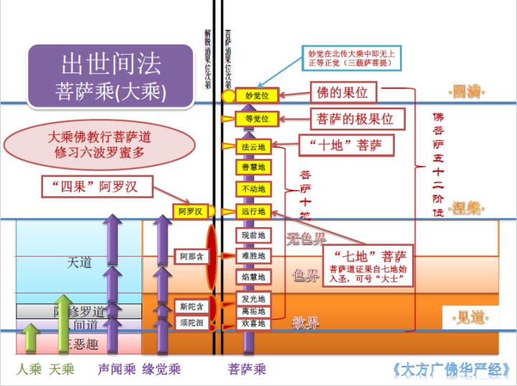
大乘又叫，菩萨乘。
以菩萨十地为主的五十二阶果位系统。
五十二阶包含了初地以下十信、十住、十行、十回向这四十个段位，和等觉位、妙觉位兩个高级大贤位。
如图，小乘的须陀恒大致对应初地菩萨，位于欢喜地，涅槃的阿罗汉对应七地菩萨（位于远行地），真正要证得佛果必须修到妙觉位，大乘法中释迦牟尼佛在此妙覺位。

Slide 43
派别：以中观、唯识为代表。
教义：中观：远离二边之中道
唯识：万法唯识、阿赖耶缘起等。
观修方式：以「止观双运」。
经典：中观：中观论、四百论、七十空性论等。
唯识：解深密经、瑜伽师地论、唯识二十论等。
主要传布地区：中国、西藏、日本、台湾等。

Slide 44
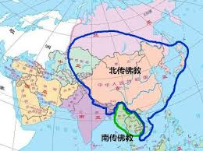
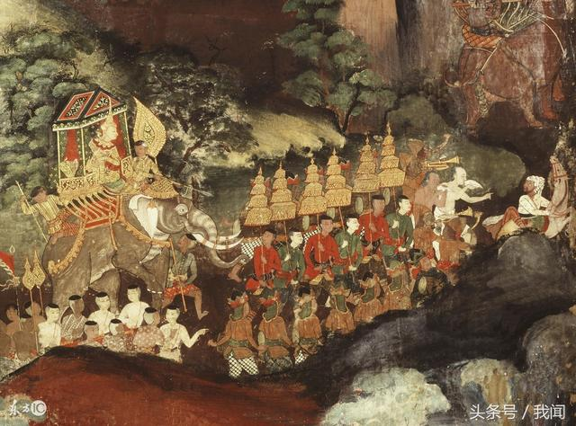

Slide 45
秘密大乘佛教
金剛乘

Slide 47
秘密大乘佛教：是大乘佛教的一个支派，密教它的别名甚多，又称为怛特罗佛教、密宗、秘密教、秘密乘、密乘、金刚乘、真言乘、瑜伽密教、真言宗。
密教教法是如来所宣的「真实密意」，并以这些秘密教典不可轻易示人，需秘密传授，在师徒间一对一秘密传授。因此称为「密教」。
而相對於密教，之前的佛教流派包括其他的大乘佛教、上座部佛教，則被稱為顯教。

Slide 48
由顯到密博大精深

Slide 49
佛陀遍知正覺，為利益不同根器的眾生，能以不同化現，開顯無量方便法門。

Slide 50
显教大乘和密教都是佛所说的大乘佛法，都是「依菩提心正因，引众生入佛知见，觉悟解脱」，可说「体」是一样，净障集资，以开显本有真如自性，只是因应众生根器，各有其方便，而「相、用」不同。

Slide 51
密教與顯教之差別
显教为因地起修，从凡夫地修至佛地，需三大阿僧祇劫。
密宗为果地起修，即凡夫身可至佛地，若外密乘则十六生，若内密乘则即生乃至最多三生，必可成就佛地。
其理为何？以瓶为喻：无明喻为瓶，众生心喻瓶内空气，佛心喻瓶外空气。
显教之教法如布，以布磨瓶，故需累劫工夫，方可将瓶磨穿；密宗之教法如锤，以锤击瓶，应声而破，则众生心与佛心当下融合，无二无别。

Slide 52
显教以法为重，其法皆载于经论流通，故为人师者，不必尽得成就，但解经教即可胜任。
密宗以上师为重，因密法之修持口诀，皆由上师与弟子口耳相传，不载文字，所谓口诀者，即历代传承上师修持成就之经验也，故凡为上师者，必是大成就者，乃堪承当，而自诸佛以至历代祖师之修持经验与加持，皆汇归到目前之上师身上，唯此上师乃能引导众生令成正觉，故密法特重上师。
又显教之师徒关系，仅是一世；密宗之师弟关系，则自皈依后，直至成就，永无终尽。故密宗之皈依极严，非密宗根器者不传。

Slide 53
若按西藏规矩，必须师弟互审三年，上师审弟子是否为修密之根器，弟子审上师是否为具德之上师，互审无误，乃可皈依。
皈依后即须净信其师，依其教授而修持，终生不二志，则必可成就。若未仔细观察便行皈依，倘皈依到不具传承之假上师，则即使其假上师极慈悲，弟子修持亦颇有灵验，但因违犯根本密戒故，恐有死后师徒同堕金刚地狱之险。
密法如利剑，武士执之，可杀怨敌；小儿执之，则将自伤。又如登山之小径，有导者（具德上师）指引，可速登山顶，若无导者指引，则恐有堕崖之厄。

Slide 54
显教教法，大多以自证为主，少有度生方便。密宗之教法，除自证外，尚能起无边度生之妙用。
其深密处，须待亲传上师教授，及自身实修之证验；其通途者，则有息、增、怀、殊(降)等四类方便法门。息者，外息灾障，内息五毒；增者，外增福寿，内增智慧；怀者，外解怨敌，内解习气；降者，外降外魔，内降心魔。
若能调伏自身无明，则具息增怀降种种功德；而对不能修心者，则以息增怀降等权法而为欲钩，渐次导引其归向修心正道。

Slide 55
显宗但能度化善根纯熟之众生，对刚强难化众生，则唯有默摈而已。
然密法于度化刚强难化者，则有多方便；对消灾免难，亦颇多灵验妙法。当今世界人心变易，感外境灾难频仍，正是密法教化之时机，故密宗之普传于世，乃应机而来之缘起。
然莲师亦预言，此时密法之兴盛，乃如灯将灭时还复明，兴盛之后，即将灭失，是亦众生因缘使然耳。

Slide 56
藏密之开山祖师莲华生大士曾预言：当铁鸟腾空之时，密宗将兴盛于世。
此世纪初，飞机盘空之时，西藏以战乱因缘，诸多上师逐渐流亡于外，藏密乃普传于全世界，此正应验莲师之言，是亦密宗兴盛之因缘時候到了。

Slide 57
密宗傳承
密宗传承，远传是由法身佛普贤王如来及报身佛金刚萨陀(五方佛的集中化现，或称东方不动佛)传入人间及天界。
例如无上瑜珈部的「大圆满」。

Slide 58
释迦摩尼佛住世时，也传密宗，可见于《大藏经密教部》，以及《时轮金刚密续》等。释尊曾应香巴拉国王月贤请法，传「时轮金刚」密续。
有些显教行者，认为密宗非释迦摩尼佛所说，是因为不明白也不完全了解佛以「法、报、化」三身传密法。

Slide 59
内密由法身普贤王如来传下，外密则由报身金刚萨埵传下，显教则由化身释迦牟尼佛传下。
娑婆世界之密法，乃释迦牟尼佛初成正觉，于初七日安住正定，独享法乐；次二、三七日对诸内眷属等，宣说密乘；次四七至七七日，向法身大士宣说华严。
以非具器众生，不见不闻，故小乘说佛成道四十九日内独享法乐，华严宗说佛成道二十一日内独享法乐。
实则密法乃释迦世尊初成正觉，最初宣说之最胜妙法。但以众生根器未熟，故未得流通。释尊乃将一切密法，咐嘱金刚手菩萨，由其护持流通。至公元八世纪，众生根器渐熟，密法乃日益兴盛。

Slide 60
密教的发展
早期密教:印度的大乘佛教发展到后期出现了神秘主义倾向，出现了密教派别，早期密教后来被称作杂密、事续(西藏名称)，理论贫乏，以咒术仪轨为主，密教教主依然同大乘一样奉释迦摩尼为教主。

Slide 61
密教中期:发展出了糅合印度教性力派(婆罗门教的改良宗教之一)思想的新教义，出现了《大日经》和《金刚顶径》两部理论标杆，修行这两部经书的法门在唐密、东密中称为【胎藏界】、【金刚界】，二者合称“纯密”。
与之前的杂密相对；纯密教主向上追到法身佛，到了“大日如来佛”，又稱“毗卢遮那佛”，认为释迦摩尼只是大日如来的應化身。

Slide 62
后期密教:印度的后期密教再度发展出了无上瑜伽乘，传到西藏的就是这一脉，它不仅包含了密教前三密（外密三乘），还增加了大瑜伽乘、无比瑜伽乘、无上瑜伽乘这内密三乘。
在现代的嘎鲁派中这三乘被叫做父续、母续、不二续，合称“内密三乘”。
外密三乘被叫做事续、行续、瑜伽续，这六乘合称【金刚乘】。
另外藏传佛教会把上座部二乘和菩萨乘的教义作为预科课程，过去的宁玛派把这些所有课程合起来总称“九乘次第”。

Slide 63
九乘次第
聲聞乘、緣覺乘、菩薩乘，此三為顯教三乘。
事乘、行乘、瑜伽乘，此三為外密三乘。
瑪哈瑜伽乘、阿努瑜伽乘、阿底瑜伽乘，此三為內密三乘。

Slide 64
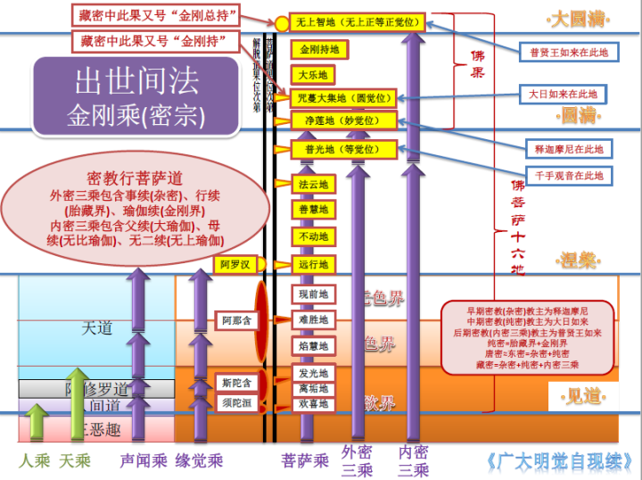
密宗发展与于大乘基础之上，所以它的果位系统继承了菩萨乘，但又有纯密二派将菩萨的十地拔高到十三地(纯密)，奉位于第十三地的大日如来为教主，释迦摩尼仍在妙觉位(第十二地，此地以上为佛果)；
藏密更加精进，将菩萨续到了十六地（博士不够，博士后来修），奉位于第十六地的普贤王如来为教主，大日如来为五方佛之首，仍位于第十三地。

Slide 66
释迦牟尼佛传下各种法门，无非为应众生根性而设立。
故佛法但为应机，并无高下。其最终目的，总为令众生开示悟入佛知佛见，证得生佛平等之自性菩提心。

Slide 67
金剛乘

Slide 68
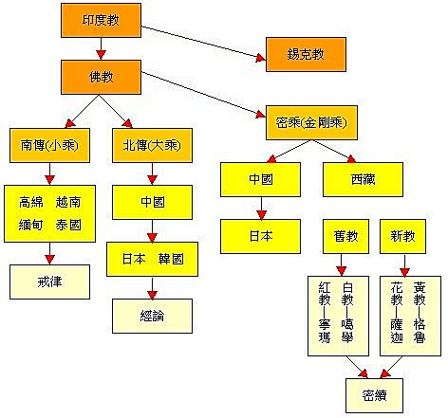

Slide 69
金刚乘是印度后期佛教的主流，其起始时期大约于公元四、五百年之间。与印度教的怛特罗密教同时，在印度笈多王朝时期兴起。
金刚乘是以大乘佛教和印度密教为基础，在西藏发展出来的修行方法。
所以藏传佛教也称「金刚乘」，是莲华生祖师应赤松德真國王迎請，在藏地带入印度佛教，传受所有的九乘显密佛法。
其特色视为佛教中的奥秘教法，具有不可抗拒，立即实现的力量，用来比喻佛法中法身兼顾不坏，此教法坚利如金刚钻，所以称金刚乘。

Slide 70
金剛乘，乃佛法中，以眾生在因位，而由諸佛果地起修之特殊法門。
諸佛果地，深密難思，十地菩薩尚難測其境，故稱「密宗」；又其修持，以三密相應為本旨，轉眾生之三業成本尊之三密，故稱「密宗」。
諸佛果地覺，眾生因地心，採果為因，因果非異，此心清淨、堅固、不動，惑業無明所不能壞，喻為金剛，故稱「金剛乘」；又其教法，能速登覺地，如金剛之堅利，破無明煩惑，無所不摧，故稱「金剛乘」。
金剛乘法門深妙，能令眾生即此凡身，證成佛果，不歷三祇大劫，速超十地階位。

Slide 71
金刚乘的各种称呼
「金刚」意为其性坚硬而不可破。在意义上，指能刺穿妄想，佛性的智慧如同金刚石那样坚硬和锐利之意。所以金刚乘经常被称为天启乘，天启的意思是指佛法直接得自于天的启示。
金刚乘的教法称密续，或坦特罗(梵语金刚乘的经典)所以又称坦特罗乘。

Slide 72
密乘修行人亦称持明者，所以又称持明乘。
”持明的“明”原为古印度吠陀二字的义译，以后逐渐转为圣典，此处的“明”专指本尊咒语大乐，用极其深奥的方法持慧，故名“持明藏”。持明藏，又叫“持明乘”。诵行咒语，聚集资粮，获得持明果。

Slide 73
此外金刚乘修行过程强调诵念具有特殊力量的语词【真言】，而又称真言乘。
又曰神通乘。乘真言之教法而到佛地，喻其迅速，故云神通乘。

Slide 74
「秘密」二字，乃极力形容法教的宝贵殊胜，亦可作「甚深难解」。行者须对「金刚乘大道」保密，犹如拥有稀世妙宝，秘密收藏，不可轻易示人；由于金刚乘教法未必相契于所有众生，所以若不能应机而教，非但不能有所启发，恐将贻误众生慧命。因为在非公开、秘密场合传授教法，又称秘密乘。
诚如孔雀吃下毒物，羽毛更耀眼亮丽，其它鸟类服毒则必死无疑，因此为了保护众生，金刚乘授法十分严谨，非法器弟子不传。

Slide 75
因此修学金刚乘密法，依法修习“三密加持”能使身、口、意“三业”清净，与佛的身、口、意三密相应，即身成佛。此密法仪轨复杂，所有设坛、供养、诵咒等，均有严格规定，必须皈依灌顶，经阿阇梨（导师）秘密传授，非经金刚上师指导认可，不得无师自学。没有传承力，照法本自己摸索的修持是很难相应的。
弘一大师就说过：「未经密宗阿阇黎（上师）传授，不可结手印。擅结者，有大罪。」密宗之法不得自学，因为会犯了盗法罪。密法不得枉传，所传非人祸害无穷。
密宗修法很有威力，也具不思议神通，用得好大善，用不好祸害无穷。受灌顶如同受戒一样，往上精进修持，是金刚持果位，但是破了根本堕戒就是下金刚地狱，没有第三条路。
再则密法殊胜，务求敬师重法。没有上师的传承力，难得空行父空行母的认同，也会触怒密教金刚护法神众。

Slide 76
在金剛乘中，佛道直接顯現於三根本中。三根本就是上師、本尊、和空行護法。他們也可以說是金剛乘的三寶。
上師是「加持」根本，金刚乘首重上师的传承，因為上師是他揭示了我們自心中的佛性。密续云：上师即是金刚总持。故自上师处获得加持，即是自金刚总持获得加持。
本尊是「成就」根本。為利益不同資質和傾向的眾生，佛道以多種不同外型的本尊示現。因此瑜伽士可做一種或多種本尊的心靈修行，本尊是適合自己根性的覺悟轉化者。
空行和護法合而為事業根本，空行代表覺悟的女性能量，可以引導瑜伽士使他回復於平衡狀態。護法有男女二相，他們的作用相似，都是護衛瑜伽土修行，並且守護瑜伽士由佛法各種傳承處聚集，得佛的加持力。

Slide 77
金刚乘密法灌顶，是为上等智慧之人而传的，密法灌顶非常殊胜，西藏有句话说:要装雪师的奶，一定要用黄金容器，如果装在砂锅里，砂锅就会烂掉!
这是形容佛法非常珍贵，像雪师奶一样难得，金子做的容器意旨我们先要具备良好基础，初学者不要想下子就想要一步登天，一切要敬师重法按照次第来修，到达一定的基础程度后，就要接受密法的灌顶，才有究竟的成就。

Slide 78
显密并重的修学次第
金刚乘是完整而圆满的教法，涵盖大乘佛教的一切教法，修习次第则是先学习四圣谛入门，再经由修習三十七道品，长期培养菩提心。
金刚乘的行者完成这显教的修持之后才能进入密法的修持，修持四部密续。

Slide 79
金剛乘自身體系貫通了「小乘」、「大乘顯教和密宗」，也包含了原始「禪宗」

Slide 80
「金刚乘」不但是大乘佛教，不只是佛教的一个支派，其自身体系已完整包括贯通了「小乘」、「大乘显教和密宗」，也包含了原始「禅宗」。
达摩祖师是中国禅宗初祖，其实他来中国之前，经过也住过西藏，传过很多法要，为密宗「施身法」男派祖师（这大约是密勒日巴祖师的时代），他所传大圆满次第部份，等于西藏禅宗。
密宗圣喜金刚祖师，由佛界带来人间的正宗大圆满次第，除明心见性的「立断、本净（藏音：彻却、卡大－由已悟圣师直指，立断妄念，面见本净本性的顿悟禅法）」，更有化虹身的「顿超（藏音：脱噶，在『宁玛派与大圆满法门有详细介绍』）」。

Slide 81
因此禅宗也不专属于中国。中国人由于不知道达摩祖师曾住西藏传法，认为禅宗属中国显教，其实达摩祖师在中国并不如意，遇到梁武帝根器不相应，话不投机，才去面壁，而在西藏却极受欢迎尊重。

Slide 82
金剛乘特質
强调口诵真言咒语(语密)、手结印契(身密)、和心做观想(意密)。
修持金刚乘达到大成就者的境界，获得觉悟的男女，(瑜珈士、瑜珈女)统称大成就者。他们是金刚乘最重要的人物。
像莲花生大士，蜜勒日巴尊者就是大成就者。他们是以觉悟且具完美佛身的瑜珈行者，留在人间救渡众生。

Slide 83
即身成佛
即身成佛是佛教金刚乘的主张。
加速成佛之道的金刚乘，认为修行上如果在心灵及生理层面达到高层次的行者，便拥有极高的证悟能量，他们在现世的身躯之下获得解脱，这就是即身成佛。

Slide 84
金刚乘和大乘有相同的目标：引导一切众生成就圆满佛果的心。一般而言，大乘与金刚乘有相同的见解，但是成就果位的方便道或方法不同。
大乘为因乘或体性乘，金刚乘就是果乘。修事密、作密、瑜珈密，八十世可获成就；唯有修无上瑜珈密，即身成佛！

Slide 85
甚么是密续
金刚乘的行者完成这显教的修持之后才能进入密法的修持，修持四部密续。
所谓的续，指的就是密宗经典，而且只指经典，不包括论典在内。
因为其内容讲的是密乘法义，为区别于显宗经典，藏文《大藏经》中就将其列为续部，比如释迦牟尼佛亲口宣说的《时轮金刚续》、《密集金刚续》等。

Slide 86
《大日经》、《金刚顶经》、《苏悉地经》等唐密典籍，是为了随顺当时的翻译惯例，故才被冠以经名；而藏密历来都把经与续分得很清楚，从未将二者混淆起来。

Slide 87
金剛乘的修持法門可分為四個次第，一般稱之為四部瑜珈（或稱四部密續、四續部）：事部、行部、瑜珈部、無上瑜珈部。

Slide 88
在「四部瑜珈」中，行者必須分辨出那些是前行，那些是習定的部分。
把每部密續分成三等分，各部對「事相」及「三摩地」的偏重皆有分別︰

Slide 89
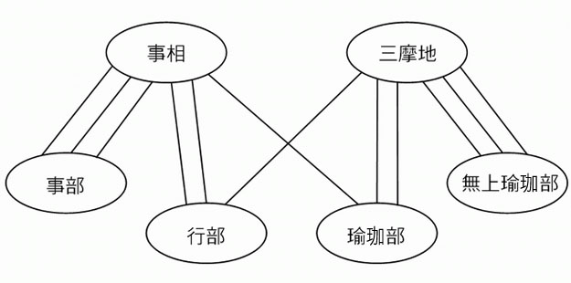
在「事部」中，三等分全都是和事相修持有關，特別是關於如何承事諸佛。
在「行部」中，三分之二是身、語諸外事之事相修持，三分之一是內心正定。
在「瑜珈部」中，三分之一屬事相修持，三分之二屬於禪修。
在「無上瑜珈部」中，所有的三分都和禪定有關。

Slide 90
事部密續(初期密教)
事部是承事、侍奉诸佛的意思。
着重事相的修行，如换供、净坛、礼拜、诵咒、结契印、供养、仪式等。
修行以身、语的行为主。其目的是消除修行者的种种障碍。行者不自观本尊。
事部重在外层，其仪式较复杂，特别注重行为与仪式。事业密，就是烧护母、修息法、增法、怀法、诛法等等，修这些事业。

Slide 91
行部密续(中期密教)
行部是实行、实践、执行的意思。
着重念诵咒语，观想，以及上供下施的行为。行部除外部事相的修行之外，同时亦进行内修禅定，也就是说外事与内定思维并行。
行者可自观本尊。行部重在内层，已开始修命气及于观想的本尊坛城中修习空性。
以大日经与金刚顶经为主，依据法生佛，大日如来说教为主。

Slide 92
大日经，此经以大日如来教法为中心，主要讲述密教的基本教义各种仪轨的修行，和供养的方法。
金刚顶经以大日如为主，宣扬五佛显五智。毗卢遮那佛象征五智中的「法界体性智」，又化育另外四智；东方阿閦佛象征「大圆镜智」，西方阿弥陀佛象征「妙观察智」，南方宝生佛象征「平等性智」，北方不空成就佛象征「成所作智」。 宣扬转世成智的思想

Slide 93
瑜珈部密續(中期密教)
瑜珈是相应之义，即与本尊相应。修「入我我入观」，与对生本尊相应，转行者的身、口、意「三业」为本尊的「三密」，但仍有迎有送，有本尊与行者的分别。
着重于内在禅修。
瑜珈部将密续分为两大部︰胎藏界、金刚界。是标志大日如来「理」、「智」二德的法门。
胎藏界代表生命在母胎内孕育成长，与生俱有的本质，自己本来佛性里有的谓之胎藏界。而由自己修出来的智慧过程谓之金刚界。
瑜珈也是相联合的意思。瑜珈部就是把胎藏界（本有）与金刚界（自修）两个相合起来。

Slide 94
印度來唐的三藏法師善無畏，翻譯了密教聖典《大毘盧遮那成佛神變加持經》，簡稱《大日經》，共七卷三十一品，闡述密法的修行理論、次第及宗旨 ── 「菩提心為因，大悲為根本，方便為究竟」。
後 惠果由《大日經》圖，畫出胎藏界曼荼羅，一種立體圖像的表達方式，於中諸尊表示真實生命性德的存在狀態，這些都是我們本具胎藏的，但大多數還未開發兌現，必需經過長時的修行把它們全部兌現出來，最後成「毘盧遮那佛」。

Slide 95
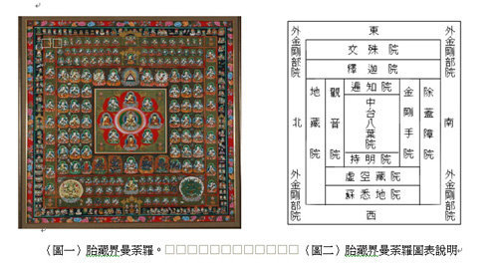
胎藏界曼荼罗

Slide 96
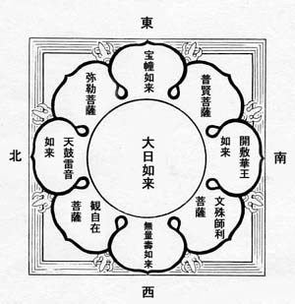

中台八叶院，八瓣莲华，华上画九尊佛菩萨像。所谓八叶，即指八瓣心莲，表示肉团心。谓凡夫的肉团心状如合莲花，行者若一心观此心莲华，则八叶开敷九尊现其上。

Slide 97
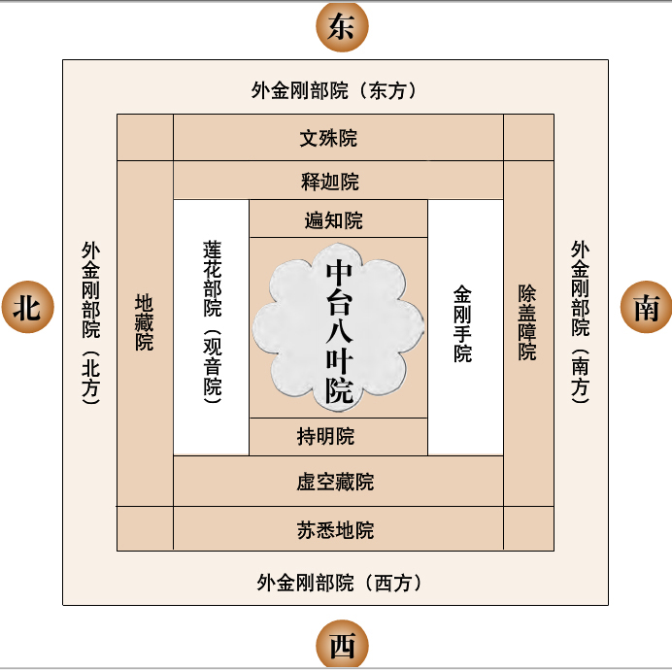

Slide 98
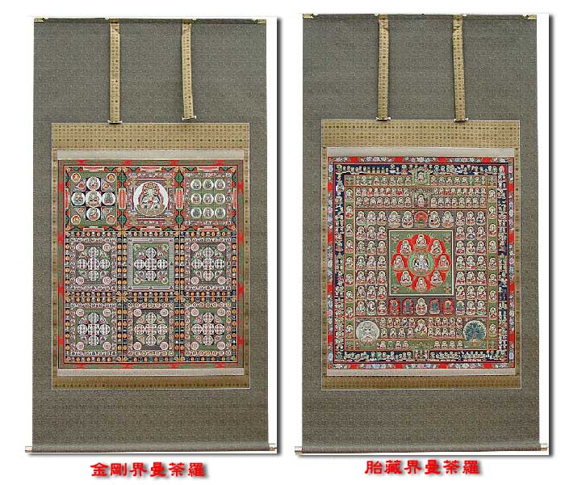
胎藏界金剛界曼荼罗

Slide 99
无上瑜珈部密续(晚期密教)
瑜珈是指相联合，无上瑜珈就是几重的瑜珈。是金刚乘最高的密法。同时传入了西藏。
依生、圆二次第之修持方法：「生起次第」是主修本尊，观想自身变成本尊身；「圆满次第」是主修气、脉、明点。
从无上瑜珈部初灌起，行者才自成本尊。
强调「乐空双运」，象征方便与智慧不二。
各派皆具有其最上乘的教法，如红教之「大圆满」、白教之「大手印」等。

Slide 100
派別：傳入西藏後發展成為「寧瑪」、「薩迦」、「噶舉」、「格魯」等四派。
教義：以「明空雙運」、「輪涅無二」、「大手印」、「大圓滿」．．等等為主。 觀修方式：以「生起次第」、「圓滿次第」、「氣脈與拙火」為要。
經典：四部密續。 主要傳佈地區：中國、西藏、日本、台灣等。

Slide 101
金刚乘的精髓是通过如理如法的修持，我们可以将这五蕴所组之凡夫身、语和意都转化为佛身、佛语和佛意。金刚乘修持的精要是通过了悟自心本性的修持而圆证本初佛性。
严格的来说，金刚乘比其他法门来的更加严肃，殊胜及优越，但我们必须明白，其直接而清楚的特质，是专为准备得当、并累积了足够福报资粮的具根器行者们而特设的。在印度，西藏与其它的许多地方，许许多多的伟大成就者通过金刚乘的法教，而证得了佛果，这便是其中的差别。
但小乘、大乘，金刚乘，一切佛法都是「一味」平等的，都是为了悟我们的自心本性，本来面目。我们应以平等心及恭敬心看待一切佛法，一切佛法皆源自于本师释迦牟尼佛之本怀。

Slide 102
愿我们累积了足够福报智慧资粮，以金刚自性，光明遍照，清净不坏，种种业用，方便加持，救度有情，演金刚乘，以唯一金刚断一切烦恼。

Slide 103
迴向
愿以此功德。 庄严佛净土。
上报四重恩。 下济三途苦。
若有见闻者。 悉发菩提心。
尽此一报身。 同生极乐国。

